Slide 1







RUST TUTORIAL PRESENTATION​
GROUP 16 :
TRAITS & POLYMORPHISM
517321 PRINCIPLES OF PROGRAMMING LANGUAGES​

Slide 2









MEMBER
นพรัตน์ นรนิล [670710627]
Concept + Short Code Illustration
ปริยากร คาวิน [670710629]
Rust vs Other Language + PPL Analysis
พิชญธิดา รักดี [670710630]
Exercises + Common Mistakes + Challenge

Slide 3
RUST TUTORIAL PRESENTATION​
cONCEPT & SHORT CODE
PART 1
517321 PRINCIPLES OF PROGRAMMING LANGUAGES​

Slide 4

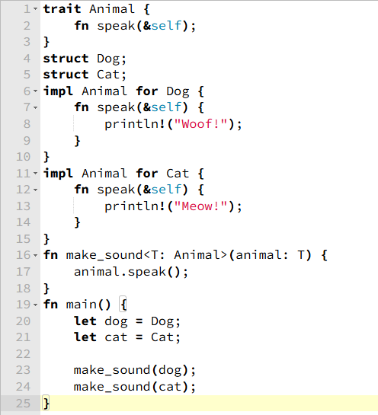


POLYMORPHISM
  Polymorphism คือ การใช้ interface เดียวกันกับหลาย Type โดยแต่ละ Type สามารถมีพฤติกรรมแตกต่างกันได้โดย Rust ใช้ Trait สำหรับทำ Polymorphism
  เหตุผลที่ Rust ออกแบบแนวคิดนี้ คือ ทำให้ ผู้เรียกใช้(caller) ไม่ต้องรู้ว่าเรียก Type ไหน และ เพิ่ม Type ใหม่ได้ง่าย โดยไม่ต้องเเก้ไขโค้ดเดิม
  ช่วยลด การเขียนโค้ดซ้ำ และทำให้ขยายโปรแกรมได้ง่าย
result

Slide 5
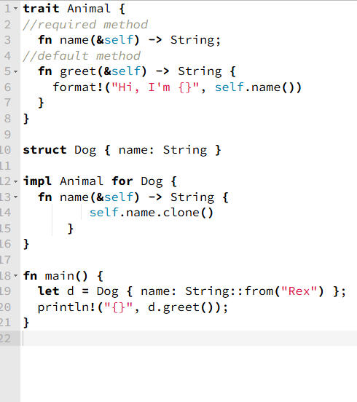

TRAIT
  Trait คือ ข้อกำหนดของพฤติกรรม โดยรวมกลุ่มของ method signature ที่เกี่ยวข้องกันไว้ด้วยกัน โดยที่ type ใดที่ implement trait นั้น ถือว่าได้ รับรอง ว่าจะมี method ตามที่ traitกำหนดไว้ครบถ้วน
  เหตุผลที่ Rust ออกแบบแนวคิดนี้ คือ rust ไม่มี class/inheritance แบบภาษาอื่น จึงต้องการกลไกที่ทำให้เกิด polymorphism
  ช่วยทำให้ rust สามารถ เกิด polymorphism
  trait แบ่งเป็น 2 แบบ
  required method (ไม่มี body)
  default method (มี implementation สำเร็จรูปให้)
result

Slide 6
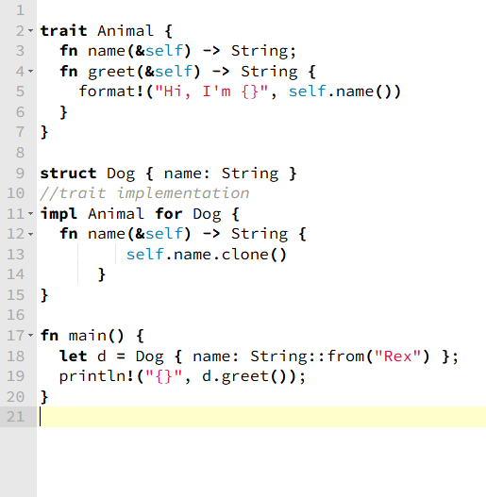
TRAIT IMPLEMENTATION
  Trait Implementation คือขั้นตอนที่ type หนึ่ง เขียนโค้ดให้ตรงกับ contract ที่ trait กำหนดไว้
  เหตุผลที่ Rust ออกแบบแนวคิดนี้ คือ ทำให้ Type นำ Trait ไปใช้งาน โดยใช้ impl Trait for Type เพื่อให้ใช้งานได้
result
  ทำให้สามารถกำหนดพฤติกรรมร่วมกันและนำกลับมาใช้ซ้ำได้ โดยแต่ละ type สามารถมี implementation ของตัวเอง และเพิ่ม type ใหม่ได้โดยไม่ต้องแก้ trait เดิม

Slide 7
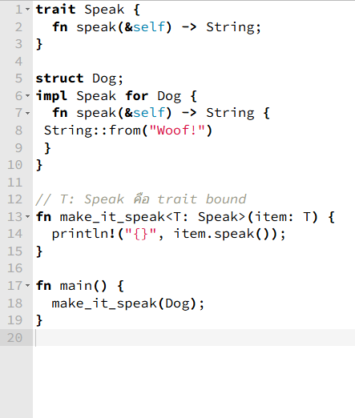


TRAIT BOUNDS
  Trait Bounds คือการที่เรายังไม่กำหนดว่า parameterนั้น เป็น Type อะไร แต่เรากำหนดว่า Typeนัั้น ต้อง implement traitนี้
  เหตุผลที่ Rust ออกแบบแนวคิดนี้ คือ ทำให้สามารถเรียกใช้ method ของ trait ที่กำหนดไว้ได้อย่าง
ปลอดภัยในระหว่าง Compile Time
  ทำให้สามารถกำหนดพฤติกรรมร่วมกันและนำกลับมาใช้ซ้ำได้ โดยแต่ละ type สามารถมี implementation ของตัวเอง
  โดยใช้ T: Trait ซึ่งหมายถึง T ต้อง implement Trait นี้ ก่อนจึงจะนำมาใช้ได้
result

Slide 8

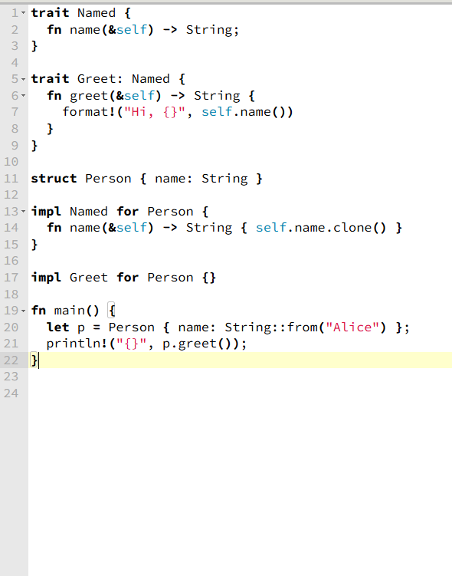

SUPERTRAITS
  Supertraits คือ การสร้าง trait ใหม่ ขึ้นมา แล้วกำหนดว่า Trait นี้ ต้องอาศัยความสามารถจากอีก Trait หนึ่ง
  เหตุผลที่ Rust ออกแบบแนวคิดนี้ คือ มีพฤติกรรมพื้นฐาน จากอีก trait ก่อน จึงจะสามารถใช้งานพฤติกรรมที่ซับซ้อนขึ้นได้
  โดยใช้ trait Greet: Named หมายถึง Greet ต้องอาศัย Named และ type ที่ implement Greetต้อง implement Named ด้วย
result

Slide 9
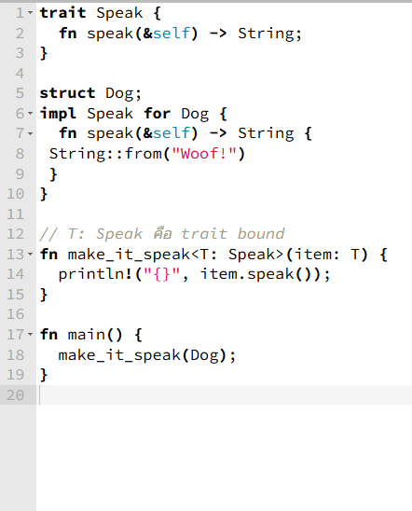
STATIC DISPATCH
  Static Dispatch คือ การที่compiler รู้ concrete type ตั้งแต่ compile time จึงเลือก method ที่ต้องเรียกได้ล่วงหน้า โดยมักใช้ Trait Bounds หรือ impl Trait
  เหตุผลที่ Rust ออกแบบแนวคิดนี้ เพื่อให้ compiler สามารถเลือก implementation ล่วงหน้า ทำให้โค้ดทำงานได้รวดเร็วโดยมี runtime overhead ต่ำ
result

Slide 10
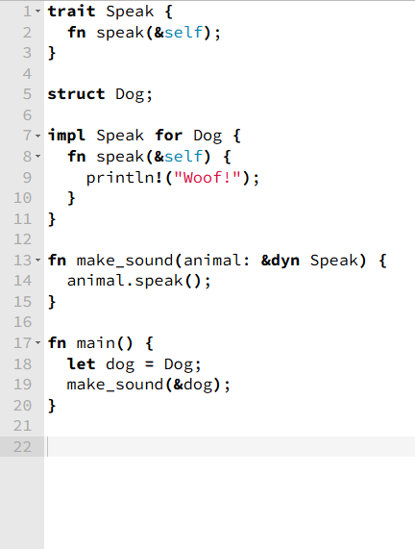
DYNAMIC DISPATCH
  Dynamic Dispatch คือ compiler ไม่ต้องรู้ concrete type ตอน compile time และเลือก implementation ที่เหมาะสมตอน runtime ผ่าน dyn Trait
  เหตุผลที่ Rust ออกแบบแนวคิดนี้ เพื่อให้สามารถเก็บและจัดการ หลาย type ที่ implement trait เดียวกัน ผ่าน interface เดียวกันได้ แม้ compiler จะไม่รู้ type ที่แน่นอนล่วงหน้า
result

Slide 11
RUST TUTORIAL PRESENTATION​
RUST VS
OTHER LANGUAGE
PART 3
517321 PRINCIPLES OF PROGRAMMING LANGUAGES​

Slide 12


ASPECT​ | RUST​ | JAVA | C++ | PYTHON
Syntax | ใช้ Traits และ struct , impl | ใช้ interface , extends ,implements และ class | ใช้ class Function Overloading , Function Overriding , Virtual Functions | ใช้ class โดยการ overriding method หรือ duck Typing
Semantic | โดย trait จะกำหนดพฤติกรรมที่มีร่วมกันให้แต่ละ stuct ซึ่งแต่ละ struct สามารถกำหนดการทำงานของพฤติกรรมให้แตกต่างได้ | โดย interface จะกำหนดพฤติกรรมที่มีร่วมกันให้แต่ละ class ซึ่งแต่ละ class สามารถ implements หรือ overriding การทำงานให้แตกต่างได้ | โดยคลาสหลักสามารถกำหนด method ให้เป็น virtual method และคลาสลูกสามารถ override methods นั้นได้ | แต่ละ class สามารถมี method ชื่อเดียวกันได้แต่กำหนดการทำงานแตกต่างกันได้ โดยใช้ duck Typing หรือ overriding
Type System​ | Static Typing | Static Typing | Static Typing | Dynamic Typing

Slide 13
ASPECT​ | RUST​ | JAVA | PYTHON | C++
Memory / Resource | ใช้ Ownership + Borrowing | ใช้ Garbage Collector | ใช้ Reference Counting และ Garbage Collection โปรแกรมเมอร์ไม่จำเป็นต้องจัดการเอง | ใช้แบบ Dynamic Memory Allocation ในขณะ runtime โดยใช้ new และ deleteเพื่อคืนหน่วยความจำ(deallocate)
Safety | ปลอดภัยสูง เพราะ ใช้ ownership + borrowing ในการตรวจสอบ | มี safety สูงเพราะมีการตรวจตอบโดย JVM หรือ Garbage Collector | มีความยืดหยุ่นและใช้งานง่ายจาก dynamic typing | โปรแกรมเมอร์สามารถจัดการ Memory โดยตรงได้ ซึ่งอาจทำให้เกิดปัญหาเกี่ยวกับ memory ได้
Rust จะไม่มี class และ Inheritance แต่ใช้ trait เป็นตัวกำหนดพฤติกรรมที่สามารถนำไปใช้ได้แต่สามารถกำหนดการทำงานของพฤติกรรมให้แตกต่างกันได้ โดย trait สามารถมีหลาย method ได้และใช้ impl ในการ implement funtiocn ใน trait

Slide 14


PPL PERSPECTIVE
Syntax
Semantic
Type System​
โดย trait จะกำหนดพฤติกรรมที่มีร่วมกันให้แต่ละ stuct ซึ่งแต่ละ struct สามารถกำหนดการทำงานของพฤติกรรมให้แตกต่างได้ และใช้ impl ในการ implement trait ออกมา
ใช้ trait และ struct ,impl
static type system

Slide 15
PPL PERSPECTIVE
Type System​
Syntax
Semantic
โดย trait จะกำหนดพฤติกรรมที่มีร่วมกันให้แต่ละ stuct ซึ่งแต่ละ struct สามารถกำหนดการทำงานของพฤติกรรมให้แตกต่างได้ และใช้ impl ในการ implement trait ออกมา
ใช้ trait และ struct ,impl
static type system

Slide 16
PPL PERSPECTIVE
Type System​
Syntax
Semantic
โดย trait จะกำหนดพฤติกรรมที่มีร่วมกันให้แต่ละ stuct ซึ่งแต่ละ struct สามารถกำหนดการทำงานของพฤติกรรมให้แตกต่างได้ และใช้ impl ในการ implement trait ออกมา
ใช้ trait และ struct ,impl
static type system

Slide 17
PPL PERSPECTIVE
Type System​
Syntax
Semantic
โดย trait จะกำหนดพฤติกรรมที่มีร่วมกันให้แต่ละ stuct ซึ่งแต่ละ struct สามารถกำหนดการทำงานของพฤติกรรมให้แตกต่างได้ และใช้ impl ในการ implement trait ออกมา
ใช้ trait และ struct ,impl
static type system

Slide 18
PPL PERSPECTIVE (CONST.)
Memory / Resource
Abstraction
Why Rust
zero-cost abstraction สามารถใช้ abstraction ระดับสูงโดยไม่เสียประสิทธิภาพการทำงานลงไปและมี spoce บอก compiler ว่า borrow จะใช้งานได้เมื่อใด ทรัพยากรสามารถคืนได้เมือใด ตัวแปรที่สร้างจะถูกทำลายเมื่อใด
ใช้ ownership และ borrowing ในการจัดการ Memory โดยตรวจสอบใน complile time โดยไม่จำเป็นต้องใช้ garbage collector
มี ownership และ borrowing ช่วยจัดการ memory และ safety , Zero-cost Abstraction

Slide 19
PPL PERSPECTIVE (CONST.)
Memory / Resource
Abstraction
Why Rust
zero-cost abstraction สามารถใช้ abstraction ระดับสูงโดยไม่เสียประสิทธิภาพการทำงานลงไปและมี spoce บอก compiler ว่า borrow จะใช้งานได้เมื่อใด ทรัพยากรสามารถคืนได้เมือใด ตัวแปรที่สร้างจะถูกทำลายเมื่อใด
ใช้ ownership และ borrowing ในการจัดการ Memory โดยตรวจสอบใน complile time โดยไม่จำเป็นต้องใช้ garbage collector
มี ownership และ borrowing ช่วยจัดการ memory และ safety , Zero-cost Abstraction

Slide 20
PPL PERSPECTIVE (CONST.)
Memory / Resource
Abstraction
Why Rust
zero-cost abstraction สามารถใช้ abstraction ระดับสูงโดยไม่เสียประสิทธิภาพการทำงานลงไปและมี spoce บอก compiler ว่า borrow จะใช้งานได้เมื่อใด ทรัพยากรสามารถคืนได้เมือใด ตัวแปรที่สร้างจะถูกทำลายเมื่อใด
ใช้ ownership และ borrowing ในการจัดการ Memory โดยตรวจสอบใน complile time โดยไม่จำเป็นต้องใช้ garbage collector
มี ownership และ borrowing ช่วยจัดการ memory และ safety , Zero-cost Abstraction

Slide 21
PPL PERSPECTIVE (CONST.)
Memory / Resource
Abstraction
Why Rust
zero-cost abstraction สามารถใช้ abstraction ระดับสูงโดยไม่เสียประสิทธิภาพการทำงานลงไปและมี spoce บอก compiler ว่า borrow จะใช้งานได้เมื่อใด ทรัพยากรสามารถคืนได้เมือใด ตัวแปรที่สร้างจะถูกทำลายเมื่อใด
ใช้ ownership และ borrowing ในการจัดการ Memory โดยตรวจสอบใน complile time โดยไม่จำเป็นต้องใช้ garbage collector
มี ownership และ borrowing ช่วยจัดการ memory และ safety , Zero-cost Abstraction

Slide 22
RUST TUTORIAL PRESENTATION​
COMMON MISTAKES & CHALLENGE
PART 4
517321 PRINCIPLES OF PROGRAMMING LANGUAGES​

Slide 23
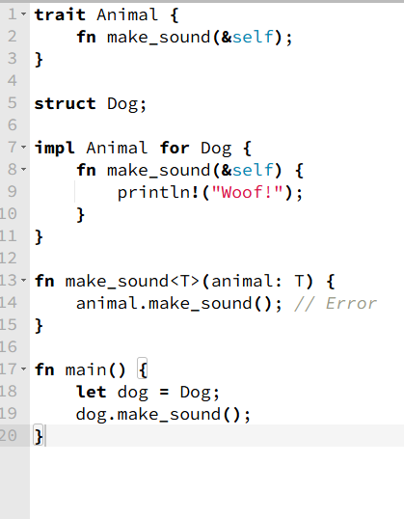
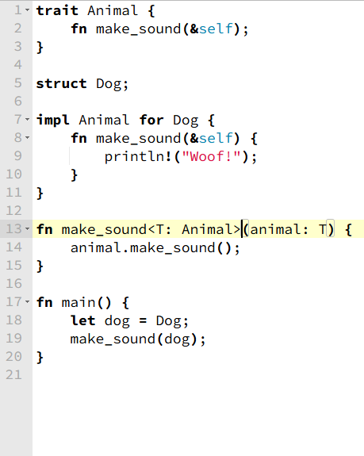

ลืม TRAIT BOUND ใน GENERIC
INCORRECT CODE
CORRECT CODE
Explain :
T สามารถเป็น Type อะไรก็ได้ ดังนั้น Rust ไม่สามารถรับประกันได้ว่า T จะมี make_sound() เลยจะต้องเพิ่ม T: Animal เพื่อให้ Rust รู้ว่า T ต้องเป็น Type ที่ implement Animal เมื่อมี Trait Bound แล้ว Rust จึงมั่นใจว่า animal สามารถเรียก make_sound() ได้

Slide 24
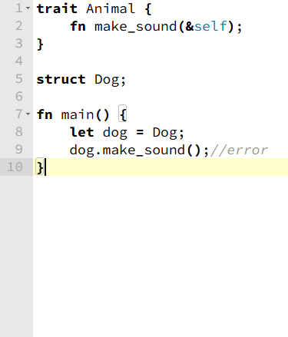
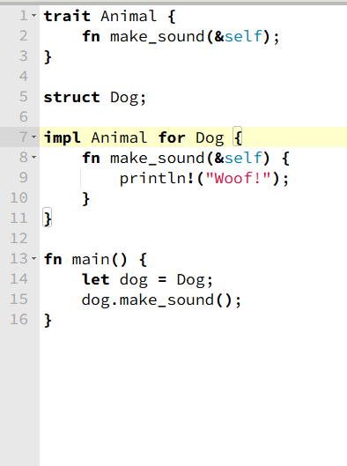
ลืม IMPLEMENT TRAIT ให้กับ TYPE
INCORRECT CODE
CORRECT CODE
Explain :
การประกาศ trait Animal เป็นการกำหนดว่า Animal นั้นต้องมี make_sound() แต่ไม่ได้หมายความว่า Dog จะมีความสามารถของ Animal ซึ่ง Dog ยังไม่ได้เป็น Animal จนกว่าเราจะเขียน Trait Implementation ที่กำหนดให้ Dog มีความสามารถตาม Animal และบอกวิธีทำงานของความสามารถนั้น

Slide 25
EXCERCISE
problem
  ให้สร้าง trait Payment มี Method pay()สำหรับกำหนดพฤติกรรมการจ่ายเงิน โดยมี Struct 3 ประเภท คือ
1.Cash โดยให้แสดงข้อความ "Pay with Cash"
2.QRCode แสดงข้อความ "Pay with QR Code"
3.CreditCard แสดงข้อความ "Pay with Credit Card"
hint
ใช้ trait Payment เพื่อกำหนด Method pay() และใช้ impl กำหนด Payment สำหรับแต่ละประเภท

Slide 26
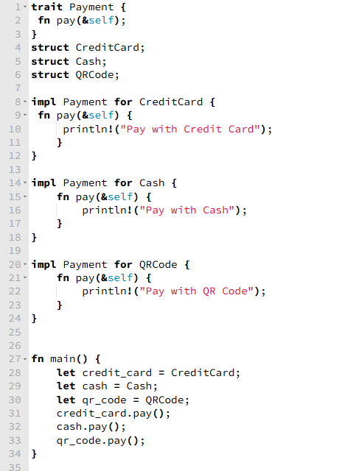

SOLUTION
& RESULT

Slide 27
EXCERCISE
problem
  ให้สร้าง trait Booking ที่มี Method book() สำหรับกำหนดพฤติกรรมการจองสนาม จากนั้นสร้าง Struct 4 ประเภท
1.Student สำหรับนักศึกษาจองคอร์ท แสดงข้อความ "Student booked a badminton court"
2.Academic_staffสำหรับบุคลากรจองคอร์ท แสดงข้อความ "Academic staff booked a badminton court"
3.Guest สำหรับบุคคลภายนอกจองคอร์ท แสดงข้อความ "Guest booked a badminton court"
4.Athlete สำหรับนักกีฬาจองคอร์ท แสดงข้อความ "Athlete booked a badminton court"
hint
ใช้ trait Booking เพื่อกำหนด Method book() และใช้ impl กำหนด Booking สำหรับแต่ละประเภท

Slide 28
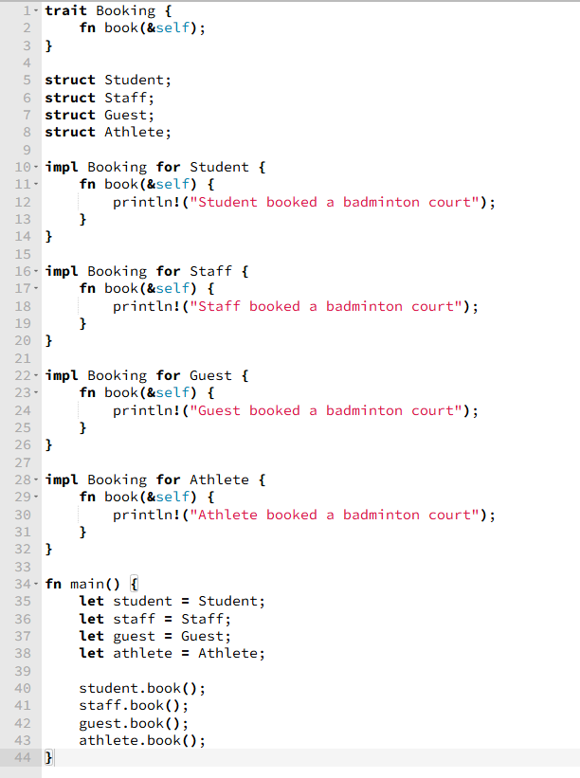
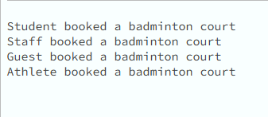
SOLUTION
& RESULT

Slide 29

CHALLENGE

Slide 30
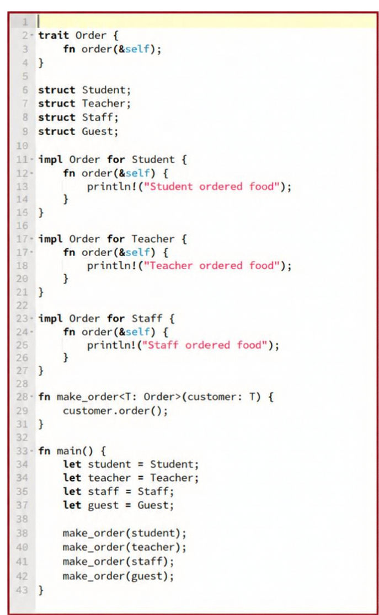
จากโค้ดที่ห้มาcompile ผ่านหรือไม่? ถ้าไม่ผ่าน ติดตรงไหน?

Slide 31
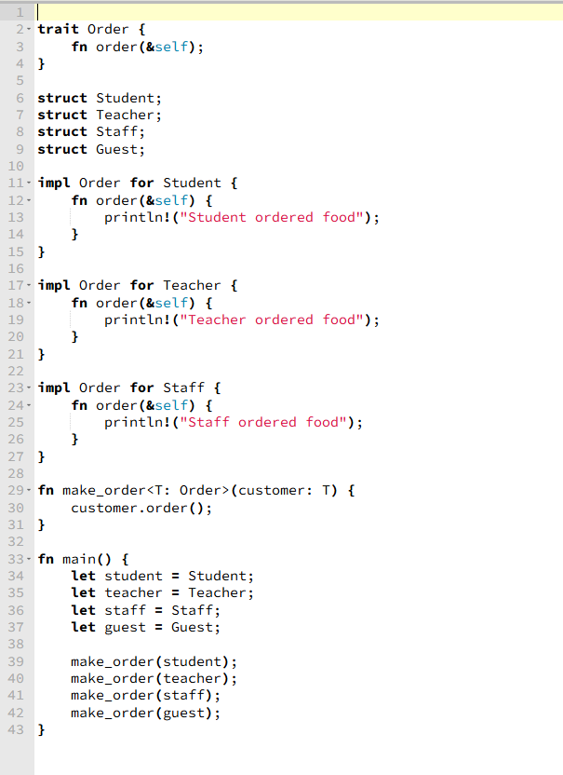



solution
จาก Code จะเห็นว่า Student, Teacher และ Staff มีการ Implement Order แล้วแต่ Guest ยังไม่ได้ Implement Trait Order ขณะที่ Function กำหนด Trait Bound ว่า T ต้องเป็น Type ที่ Implement Order ดังนั้นเมื่อเรียก make_order(guest) Rust จะตรวจสอบว่า Guest มี Order หรือไม่ แต่ไม่พบ จึงเกิด Compile Error

Slide 32
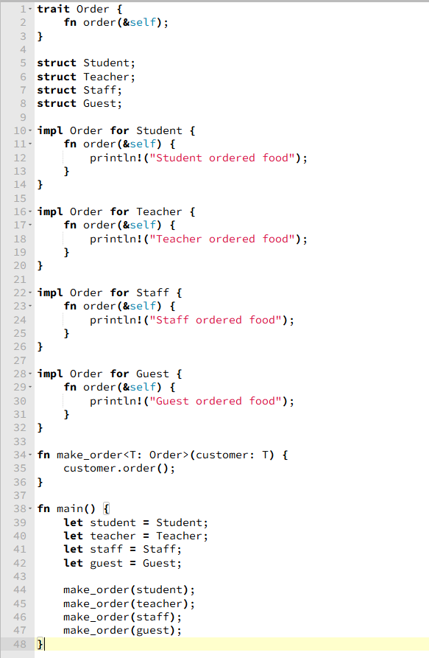
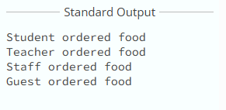
code ที่ถูกต้อง

Slide 33
KEY TAKEAWAYS
  RUST ใช้ TRAIT สำหรับทำ POLYMORPHISM เนื่องจาก RUST ไม่มี CLASS/INHERITANCE
  TRAIT คือ จุดรวมพฤติกรรมของเมธอดเเละ IMPL เพื่อกำหนดว่าTYPEนั้นต้องมีพฤติกรรมอะไรบ้าง
  POLYMORPHISM ทำให้ CODE สามารถรองรับได้หลาย TYPE ในฟังก์ชันเดียวกัน
  มี TRAIT BOUND ช่วยจำกัด TYPE ให้กับฟังก์ชัน

Slide 34
REFERENCES
  THE RUST PROGRAMMING LANGUAGE - HTTPS://DOC.RUST-LANG.ORG/BOOK/TITLE-PAGE.HTML
  JAVA POLYMORPHISM - HTTPS://WWW.W3SCHOOLS.COM/JAVA/JAVA_POLYMORPHISM.ASP
  POLYMORPHISM IN C++ - HTTPS://WWW.UDACITY.COM/BLOG/UNDERSTANDING-POLYMORPHISM-IN-CPP/
  POLYMORPHISM IN PYTHON - HTTPS://WWW.CODECADEMY.COM/ARTICLE/UNDERSTANDING-POLYMORPHISM-IN-PYTHON
  DYNAMIC VS STATIC DISPATCH - HTTPS://TOUROFRUST.COM/81_TH.HTML

Slide 35
QUESTIONS & ANSWERS​
GROUP 16 : TRAITS & POLYMORPHISM

